Slide 1

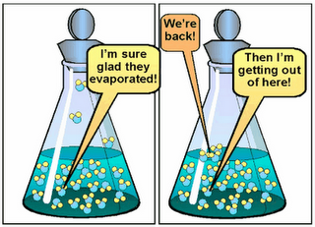
T. P. 2
V2f 26-02-25
T.P. 2 : Applications : Constante d'équilibre
Le principe de Le Châtelier
THÉORIE#
>>Chapitre 2.6 Propriétés des solutions
>>Chapitre 4 Équilibre chimique
>>Chapitre 5.2 Équilibres de solubilité

Slide 2
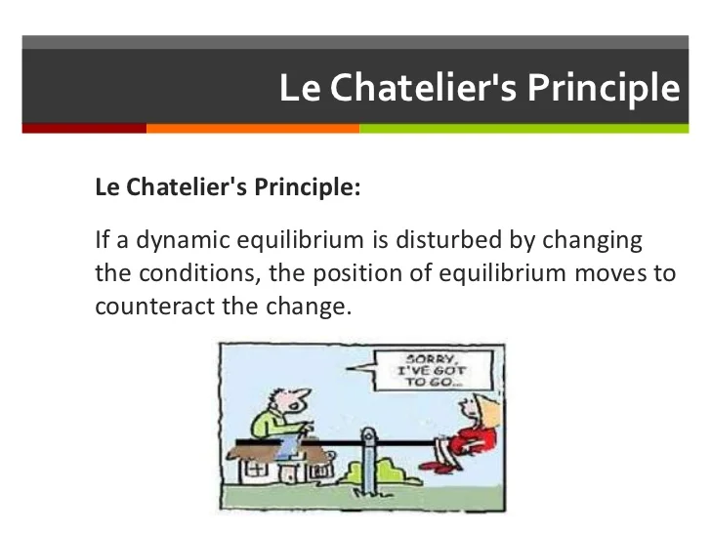

"Si une contrainte extérieure est exercée sur un système en équilibre chimique, la position de l'équilibre se déplace de telle sorte que l'effet de la contrainte devient minimal".
>>Chapitre 4 Équilibre chimique

Slide 3
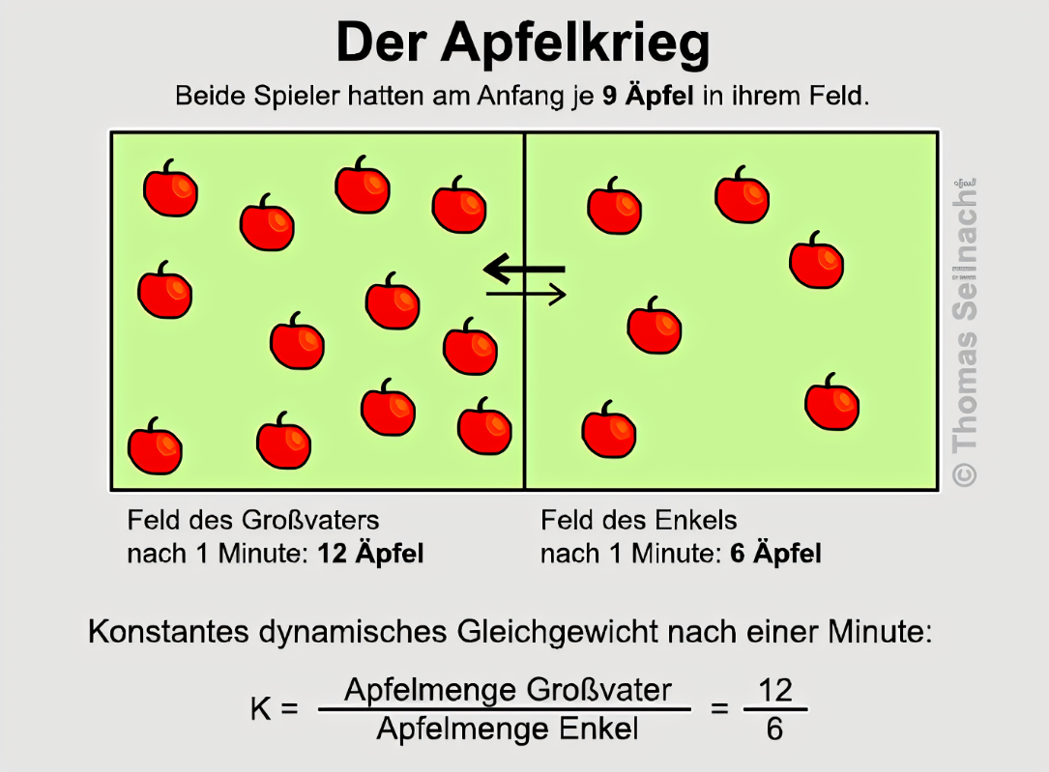
P.A. 3 : Applications de la constante d'équilibre
>>Chapitre 4 Équilibre chimique

Slide 4
direction d'une réaction : le Quotient de réaction
T.P. 3 : Applications de la constante d'équilibre
Q = quotient de réaction ; Q a la même forme mathématique que la constante d'équilibre.
Q est toujours applicable, et surtout utile en dehors de l'équilibre.
La valeur numérique indique dans quel sens une réaction va se produire.
>>Chapitre 4 Équilibre chimique
4

Slide 5
5.2.1. Les équilibres de solubilité
Le produit de solubilité
La loi d’action de masse s’applique aussi aux équilibres de solubilité. On appelle la constante d’équilibre d’un équilibre de solubilité le produit de solubilité K_{ps} de C_{m}A_{n} :
K_{ps} détermine la valeur maximale du produit des concentrations des ions dans une solution saturée
On appelle produit ionique Q_{pi} le quotient de réaction d’un équilibre de solubilité:
Si le produit ionique est supérieur à K_{ps} (Q_{pi} > K_{ps}), il y a précipitation des solutés
Si le produit ionique est inférieur à K_{ps} (Q_{pi} < K_{ps}), la solution est non saturée
>>Chapitre 5.2 Équilibre chimique

Slide 6
2CrO₄²⁻ + 2H₃O⁺ ⇄ 2HCrO₄⁻+ 2H₂O  Cr₂O₇²⁻ + 3H₂O éq. 3.1
HIn + H₂O ⇄ H₃O⁺ + In⁻ éq. 3.3
CH₃COOH + H₂O ⇄ H₃O⁺ + CH₃COO⁻ éq. 3.4
CoCl₄²⁻ + 6H₂O ⇄ 4Cl⁻ + Co(H₂O)₆²⁺ éq. 3.5
CoCl₄²⁻, tétraédrique, bleu Co(H₂O)₆²⁺, octaédrique, rose
3.3.3.1 Solution saturée de chlorure de sodium
3.3.3.2 Solution saturée de chromate de barium
(NH₄)₂C₂O₄ ⇄ 2NH₄⁺ + C₂O₄²⁻ éq. 3.7
H₂C₂O₄(aq) + H₂O ⇄ H₃O⁺ + HC₂O₄⁻ éq. 3.8
HC₂O + H₂O ⇄ H₃O⁺ + C₂O₄²⁻ éq. 3.9

Slide 7
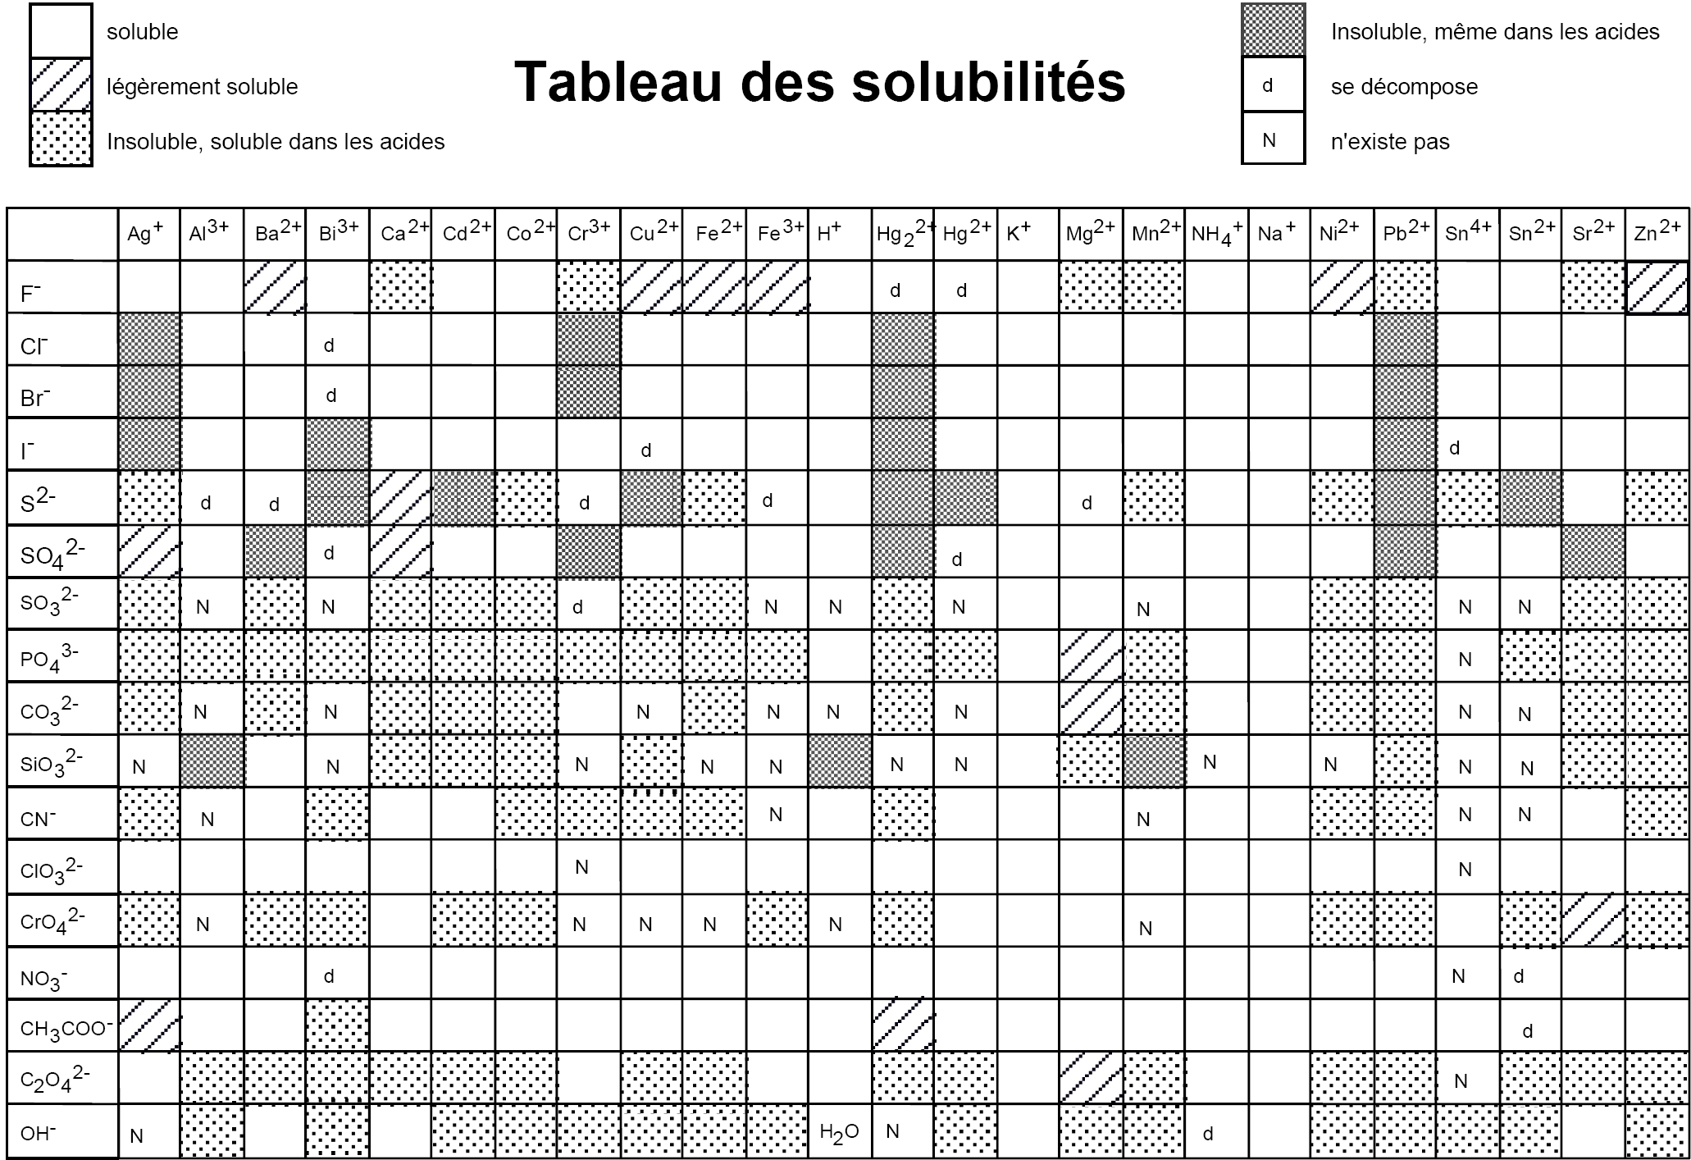
>>Chapitre 5.2 Équilibre chimique

Slide 8
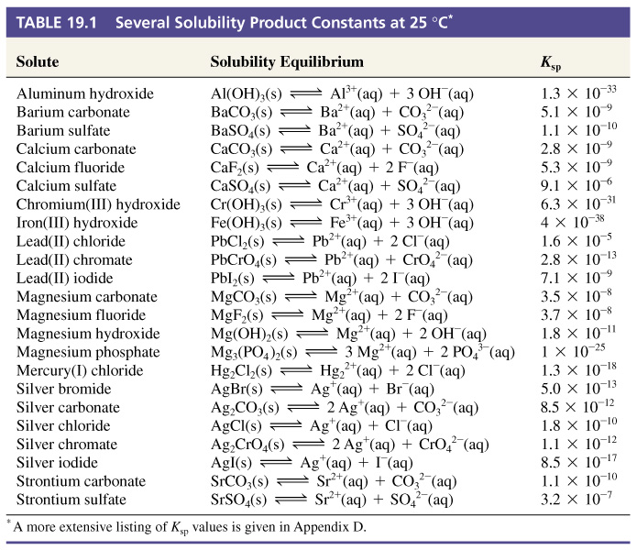
>>Chapitre 5.2 Équilibre chimique

Slide 9
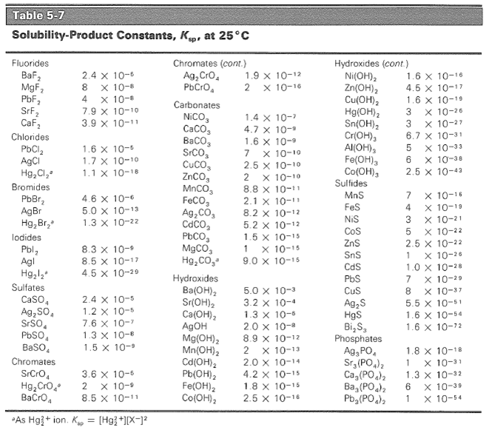
T.P. 3 : Applications de la constante d'équilibre
>>Chapitre 5.2 Équilibre chimique

Slide 10
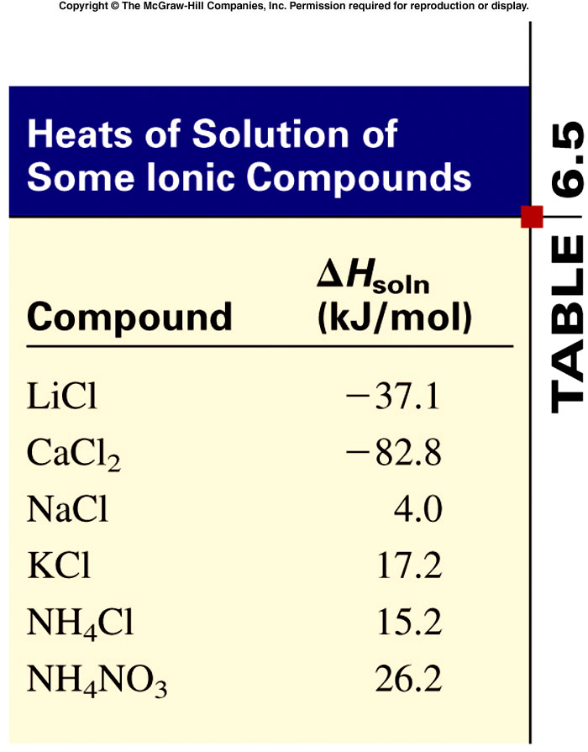
L'enthalpie de dissolution molaire, _{DHDissolution}
T.P. 3 : Applications de la constante d'équilibre
L'enthalpie molaire de dissolution (ΔΗ_{sol}) est la chaleur libérée ou absorbée lors de la dissolution d'une mole de soluté dans un solvant.
Exothermique
Endotherme

